Slide 1

第九周学习汇报
汇报人：王思伟
时间：2021.10.30

Slide 2
PART 01
英语阅读
PART 02
环境安装分享
PART 03
深度学习pytorch

Slide 3
01
PART ONE
英语阅读

Slide 4

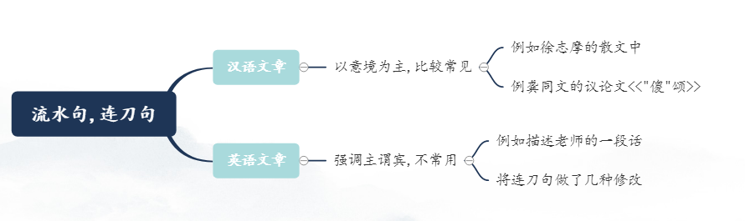
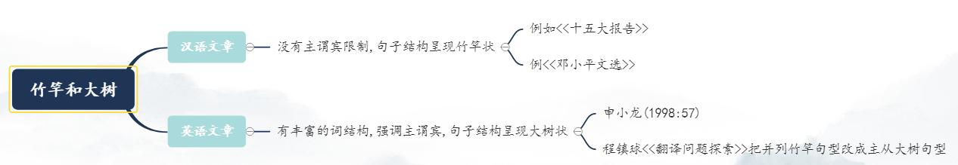
01
英语阅读总结

Slide 5
02
PART TWO
环境安装分享

Slide 6
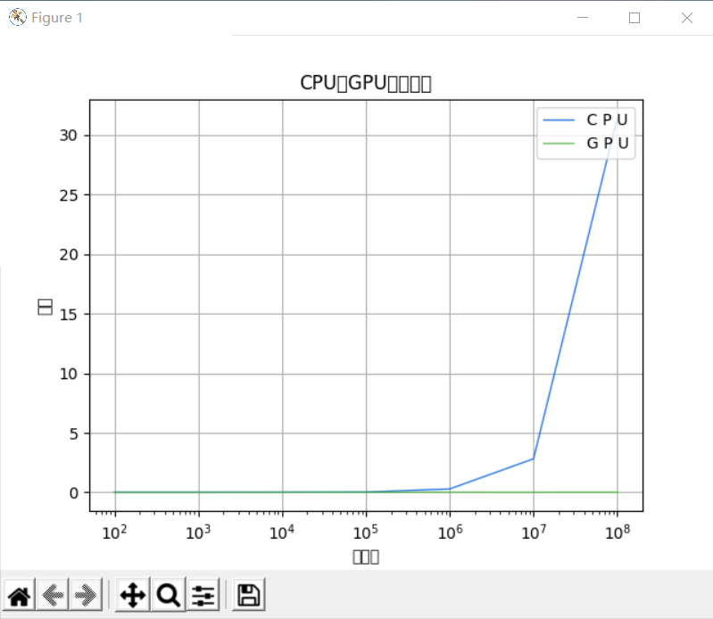
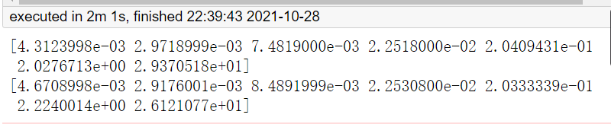
01
GPU,CPU
使用tensorflow框架实现矩阵的乘法,更直观的看下CPU和GPU在随着计算量增加时候的效率:

Slide 7
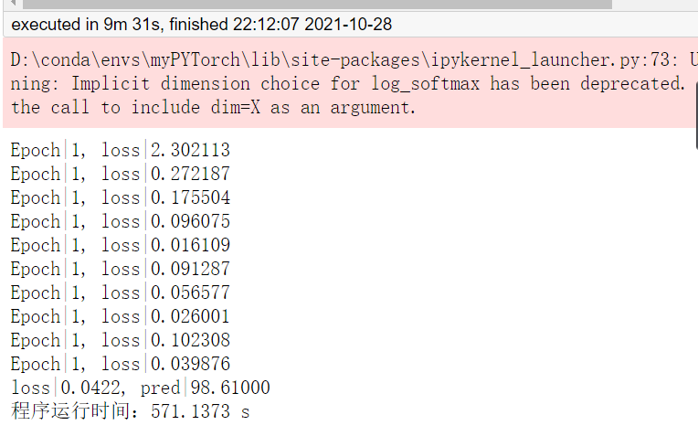
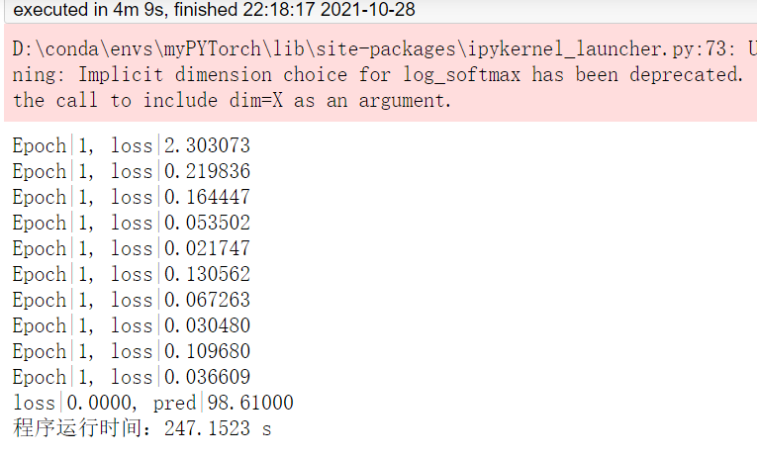
01
GPU,CPU
CPU的优点在于调度、管理、协调能力强，计算能力则位于其次。GPU的优点在于拥有大量计算能力。CPU和GPU都可以用来进行深度学习,但是在面对大量数据的时候我们会选择GPU进行深度学习呢?
Pytorch框架下实现对mnist数据集进行训练的对比图:

Slide 8
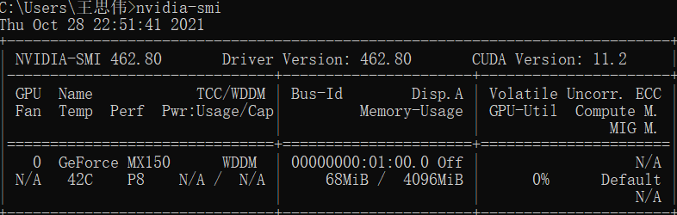
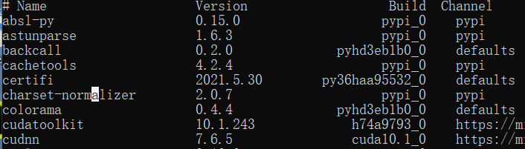
02
cuda,cudatoolkit
cuda是什么呢?
cuda是我们深度学习使用GUP的驱动程序。
安装 Pytorch/Tensorflow深度学习框架时，conda 会自动为我们安装 cudatoolkit,但是它和 Nvidia 提供的cuda Toolkit是不一样的,conda自动安装的只是部分的开发工具包,而Nvidia 官网提供的是完整开发工具包。

Slide 9
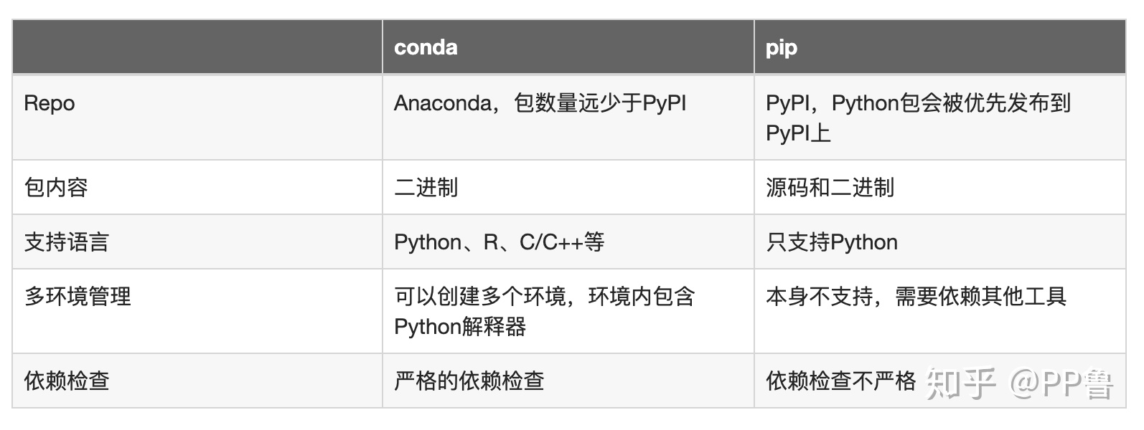
03
pip,conda安装问题
conda安装的优点:当我们安装Tensorflow/Pytorch框架的时,会给我们自 动安装很多配套的包,比如numpy，vc，matplotlib,cudatooklist,cudnn
缺点:下载的时候容易出现下载失败,版本不匹配的问题
pip安装的优点:安装的稳定性比较好,对python包的查找更全面; 缺点:pip不能下载配套的python机器学习,深度学习的包

Slide 10
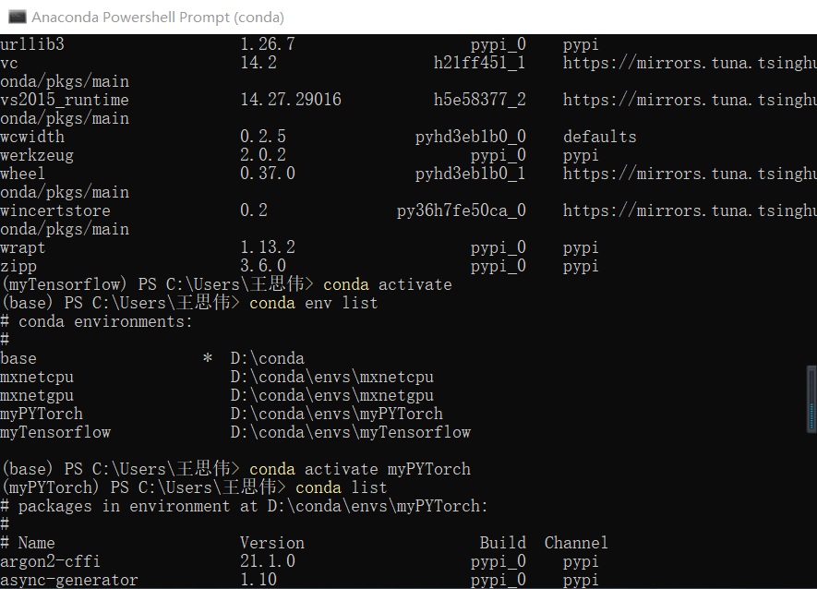
04
conda创建虚拟环境
conda可以创建多个虚拟环境,建议将不同的深度学习的框架分开安装,方便使用。
一般常用的指令:conda list(查看已经安装的环境包) conda env list(查看存在的环境) conda create -n 名称 python版本(创建虚拟环境)conda activate 环境(激活虚拟环境)

Slide 11
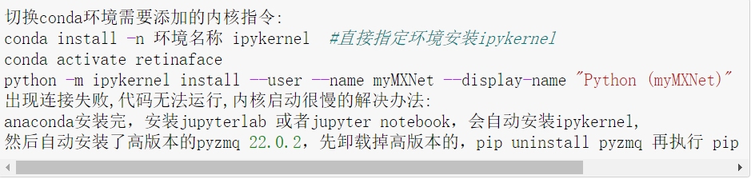
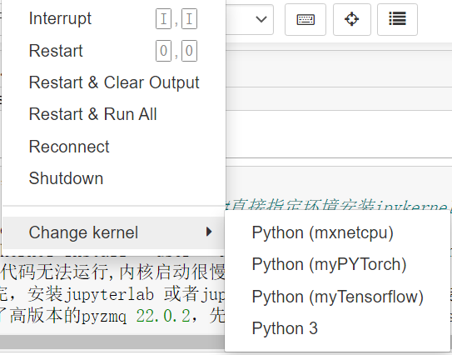
05
jupyter
Jupyter notebook是一个交互式笔记本，支持运行 40 多种编程语言。
JUpyter安装:pip install jupyter 启动:jupyter notebook
注意:当将我们的虚拟环境内核到jupyter时,可能会遇到,连接失败的问题。
解决方法: 环境切换:

Slide 12
03
PART THREE
深度学习pytorch

Slide 13
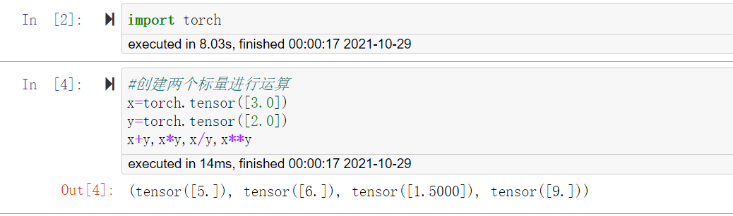
01
标量问题
标量由只有一个元素的张量表示。在下面的代码中，我们实例化两个标量，并使用它们执行一些熟悉的算术运算，即加法、乘法、除法和指数。

Slide 14
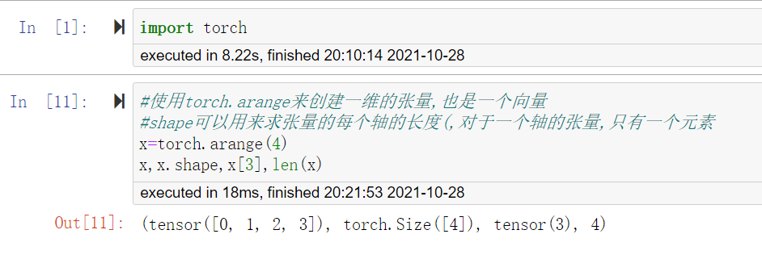
02
向量问题
当我们的向量表示数据集中的样本时，它们的值具有一定的现实意义
例如如果我们正在训练一个模型来预测贷款违约风险，我们可能会将每个申请人与一个向量相关联，其分量与其收入、工作年限、过往违约次数和其他因素相对应。一般我们可以通过一维的张量处理向量。

Slide 15
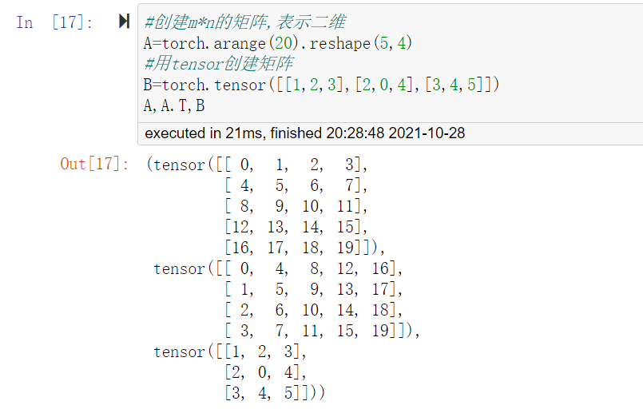
03
矩阵问题
正如向量将标量从零阶推广到一阶，矩阵将向量从一阶推广到二阶。当调用函数来实例化张量时，我们可以通过指定两个分量 m 和 n 来创建一个形状为 m×n 的矩阵。

Slide 16
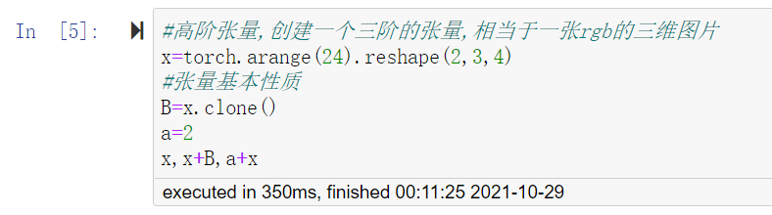
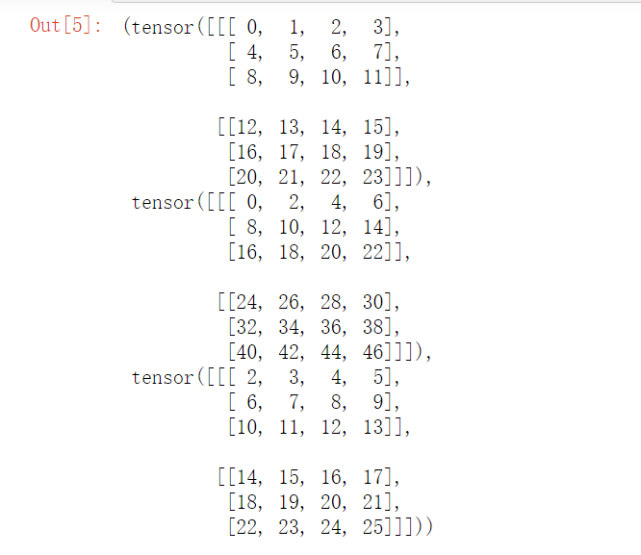
04
张量问题
就像向量是标量的推广，矩阵是向量的推广一样，我们可以构建具有更多轴的数据结构。例如，向量是一阶张量，矩阵是二阶张量。当我们开始处理图像时，张量将变得更加重要，图像以 n 维数组形式出现，其中3个轴对应于高度、宽度，以及一个通道轴，用于堆叠颜色通道（红色、绿色和蓝色）。

Slide 17
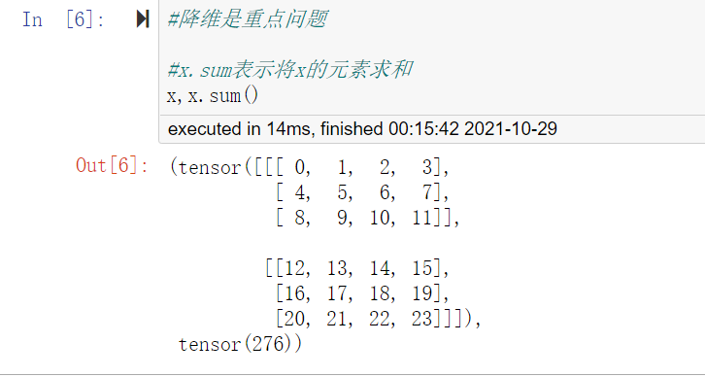
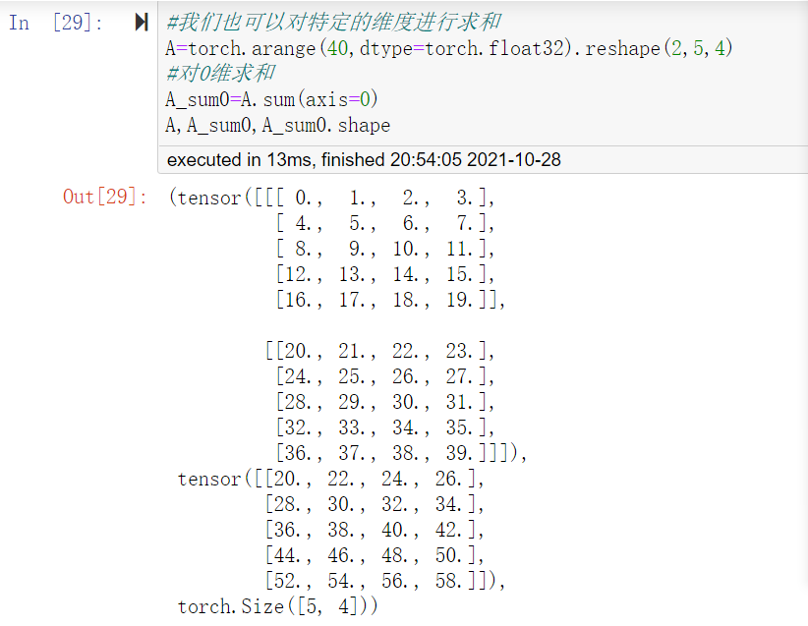
04
降维问题(重点)
我们可以对任意张量进行的一个有用的操作是计算其元素的和。在数学表示法中，我们使用 ∑ 符号表示求和。为了表示长度为 d 的向量中元素的总和，可以记为 ∑di=1xi 。在代码中，我们可以调用计算求和的函数：

Slide 18
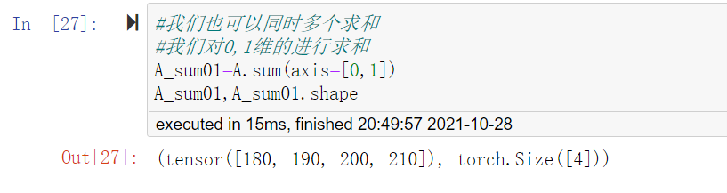
04
降维问题(重点)
我们还可以指定张量沿哪一个轴来通过求和降低维度。以矩阵为例，为了通过求和所有行的元素来降维（轴0），我们可以在调用函数时指定axis=0。沿着行和列对矩阵求和，等价于对矩阵的所有元素进行求和。

Slide 19
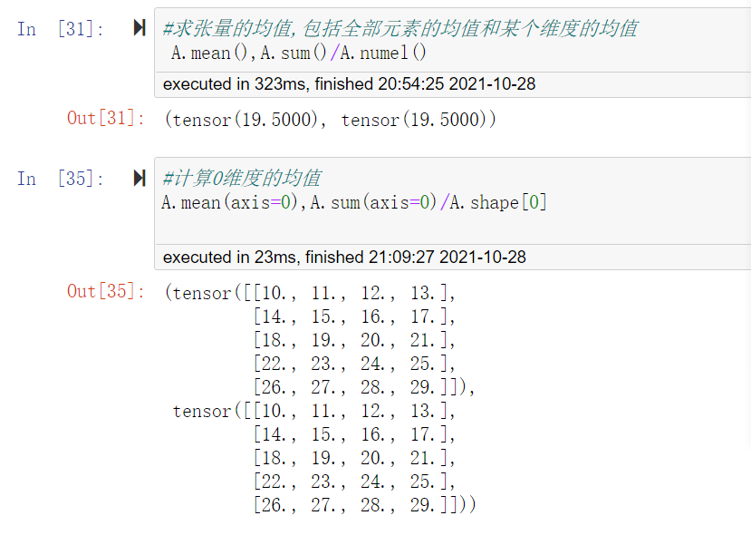
04
降维问题(重点)
一个与求和相关的量是平均值（mean或average）。我们通过将总和除以元素总数来计算平均值。在代码中，我们可以调用函数来计算任意形状张量的平均值。同样，计算平均值的函数也可以沿指定轴降低张量的维度。

Slide 20
THANKS
18098893220
王思伟
2448404220

